Slide 1


Pertemuan ke-9
PENAMPILAN DIRI

Slide 2
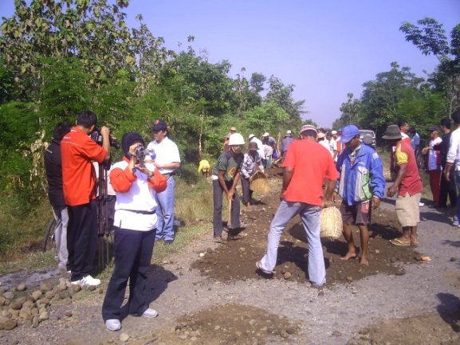
Posisi dan Arti Penting Pembelajaran
Pertemuan ini membimbing mahasiswa untuk memahami konsep penampilan diri, dan mampu menerapkannya dalam kehidupan konkret.
6/4/2020

Slide 3
Outcomes Prores Pembelajaran
Taxonomi Bloom | Outcomes
Memorizing | Mahasiswa memiliki pemahaman komprehensip tentang pentingnya penampilan diri.
Comprehension | Mahasiswa memiliki semangat untuk berpenampilan baik dalam upaya pengembangan diri.
Application | Mahasiswa memiliki kemampuan untuk berpenampilan baik, sehingga menjadi figur teladan dalam kehidupannya.
3
6/4/2020

Slide 4
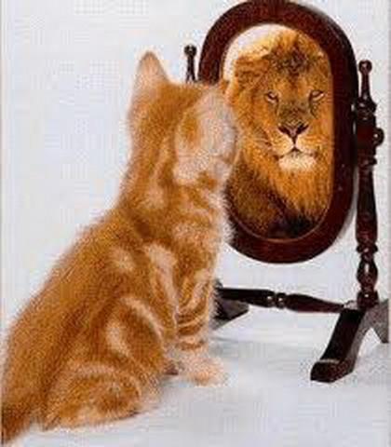

Slide 5
PENAMPILAN DIRI
(PERFORMA, GROOMING)
Penampilan diri merupakan keberadaan seseorang yang dapat dilihat secara visual atau penampilan lahiriah seseorang (fisik)
Penampilan diri mempengaruhi dan menunjang kepercayaan diri, kematangan diri, kesuksesan dalam pekerjaan, karier atau dunia profesi, yang pada akhirnya mempengaruhi kepribadian seseorang.

Slide 6
PERFORMA
FISIK
PSIKIS
Kepribadian
Watak
Temperamen

Slide 7
FAKTOR FISIK
Kebugaran badan
Perawatan diri (kebersihan badan, busana)
Pemakaian kosmetika
Adaptasi Iklim atau cuaca.

Slide 8
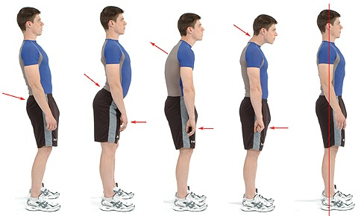

Slide 9
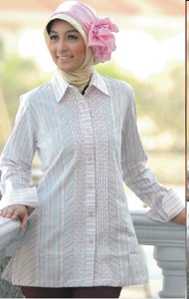
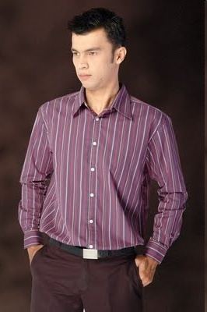

Slide 10
FAKTOR PSIKIS
Cara berfikir,
Cara berkomunikasi, atau cara berbicara
Kecakapan, intelegensi, kompetensi.
Keseimbangan emosi

Slide 11
Penampilan Psikhis
Integritas
Kejujuran
Keuletan
Empati

Slide 12
PENUGASAN

Slide 13
Contoh Instruksi Penugasan
Ambil pasangan, cari pasangan yang memahami kebiasaan
Lakukan penilaian terhadap pasangan
Buat kesimpulan atas performa pasangan

Slide 14
Selesai

